Slide 1

INDICADORES MES NOVIEMBRE 2025 SERVICIO GINECOLOGIA/NEONATOS
LUISA FERNANDA PARDO
COORDINACION DE ENFERMERIA

Slide 2

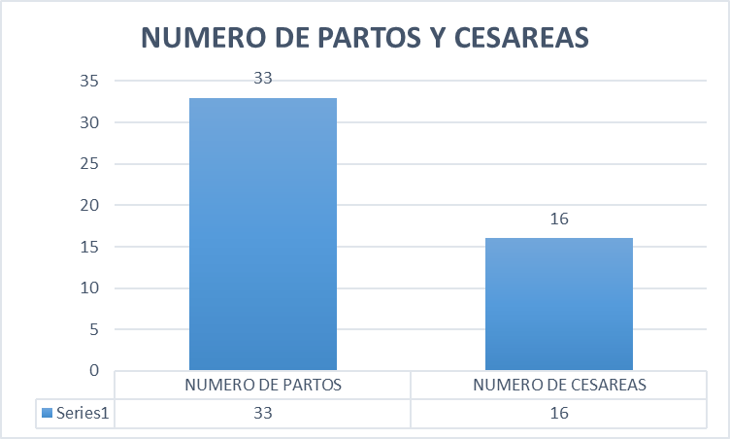

NUMERO DE PARTOS Y CESAREAS
TOTAL: 49
PARTOS: 33
CESAREAS: 16

Slide 3

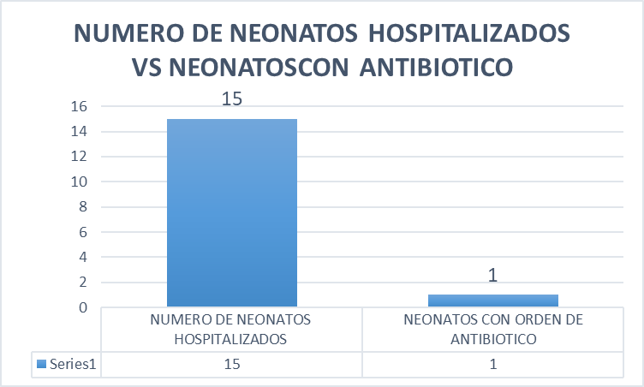

NUMERO NEONATOS HOSPITALIZADOS VS NEONATOS CON ANTIBIOTICO
NUMERO DE NEONATOS HX: 15
NEONATOS CON ORDEN DE ANTIBIOTICO:1
Durante el mes de noviembre se administro 2 antibióticos a 1 paciente

Slide 4
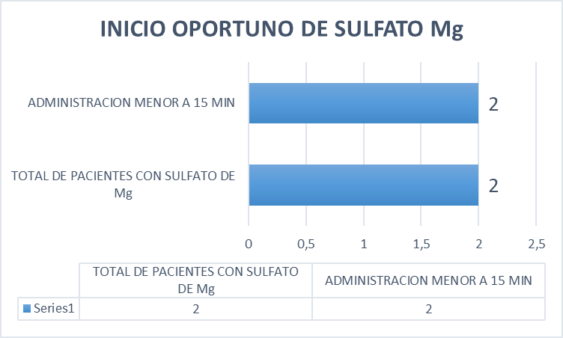

OPORTUNIDAD DE INCICIO DE SULFATO DE MG
TOTAL DE PACIENTES CON INICIO DE SULFATO MG: 2 pacientes
MIN

Slide 5
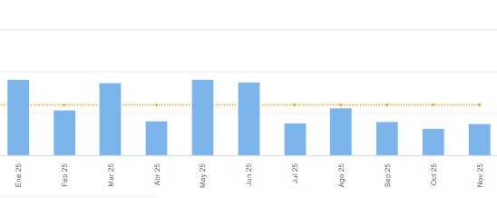
OPORTUNIDAD DE EGRESO DE GINECOLOGIA
Tiempo Octubre: 64,4 min
Tiempo Noviembre : 75,9 min

Slide 6

EGRESOS VS ASIGNACION DE CITAS
Ginecología: Se asegura cita de control a diagnósticos de post parto/ pop de cesárea/ pop de diagnósticos ginecológicos
No se asignan a pacientes que su centro de atención primario es otro municipio.
Algunos de los egresos se dan fuera del horario establecido pero se asignan posteriormente.

Slide 7
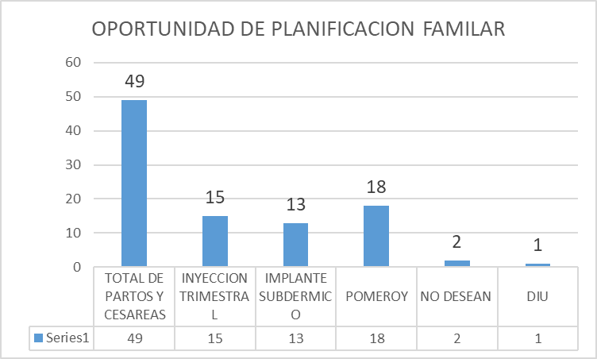

INDICADORES DE PLANIFICACION FAMILIAR
TOTAL DE PARTOS Y CESAREAS: 49 PACIENTES QUE RECIBIERON LA TOTALIDAD DE ASESORIA SOBRE METODOS DE PLANIFICACION

Slide 8
INFECCIONES DEL SITIO OPERATORIO
No se presenta ISO en el mes de Noviembre.
MASTITIS NO PUERPERAL
Se presento 1 pacientes con mastitis en el mes de Noviembre
ENDOMETRITIS
No se presento durante el mes de Noviembre.

Slide 9
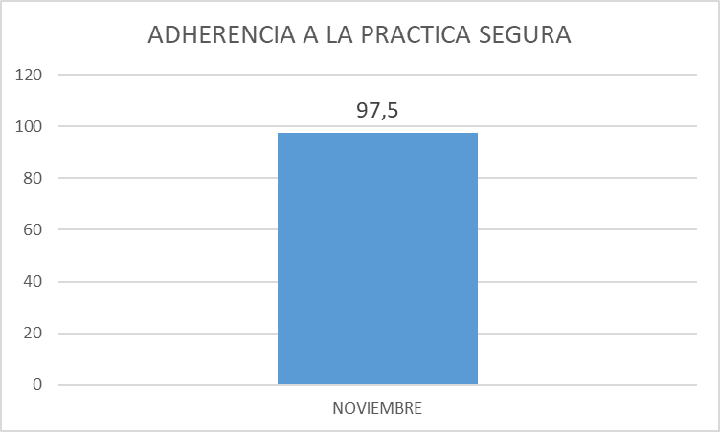
ADHERENCIA PRACTICA SEGURA:GARANTIZAR LA ATENCION SEGURA DE LA GESTANTE Y EL RECIEN NACIDO
MUESTRA: 4
LISTA DE CHEQUEO: 17 PREGUNTAS
2 MOMENTOS
1 MOMENTO: 6 PREGUNTA
2 MOMENTO: 11 PREGUNTAS
Diligenciamiento por parte de medicina, partograma oportunamente según la indicación.
No uso de los campos estériles en el momento de la atención del parto

Slide 10


